Slide 1
Александр Николаевич Радищев.
Русский писатель, философ, поэт.
Очерк жизни и творчества.

Slide 2
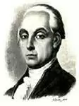
Годы жизни
20 [31] августа 1749 года, село Верхнее Облязово Саратовской губернии — 12 [24] сентября 1802 года, Санкт-Петербург.

Slide 3
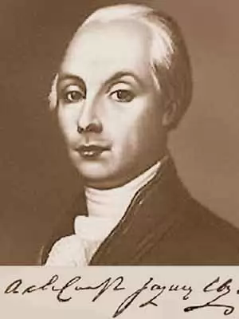
Образование
Образование получил поначалу вполне обычное по тем временам: нянька, дядька, француз-гувернёр.
В 1762 г. Радищев с помощью своего влиятельного дяди М.Ф.Аргамакова поступил в Пажеский корпус в Москве.

Slide 4
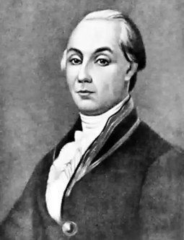
В 1766 г. Екатерина II распорядилась отправить группу из 6 человек в Лейпциг для изучения права, в этой группе оказался А.Н.Радищев. В течение почти 5 лет Радищев слушал лекции в Лейпцигском университете.

Slide 5
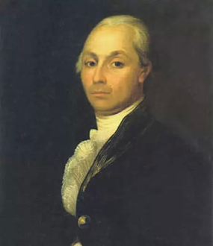
В 1771 г., вернувшись из-за границы, Радищев занял должность протоколиста в Сенате. Его работа состояла в составлении протоколов по судебным делам, слушавшимся в Сенате, в основном это крестьянские бунты и волнения, стычки барина и крестьян, жалобы крестьян, случаи помещичьего произвола. Должность сенатского протоколиста, вероятно, не устраивала Радищева, и при первой возможности он перешёл на военную службу, а вскоре и совсем в отставку.

Slide 6
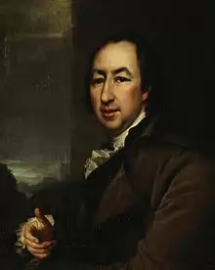
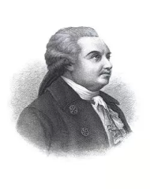
В 1777 году Радищев поступил в Коммерц-коллегию
В 1780-е годы он поддерживал бурно развернувшуюся деятельность русских просветителей: Новикова, Фонвизина.
Никола́й Ива́нович Нóвиков (Новико́в) (1744—1818) — русский журналист, издатель и общественный деятель.
Денис Иванович Фонвизин (1745 – 1772) - знаменитый писатель екатерининской эпохи, создатель русской бытовой комедии.

Slide 7
Радищев активно занимался литературным трудом. Написал "Слово о Ломоносове", "Письмо к другу...", закончил оду "Вольность".

Slide 8
С середины 1780-х приступил к работе над "Путешествием из Петербурга в Москву", которое в 1790 было напечатано в количестве 650 экземпляров. После известных слов Екатерины II ("он бунтовщик, хуже Пугачева") книга была конфискована, Радищев арестован и заключен в Петропавловскую крепость. Смертную казнь Екатерина II заменила 10 годами ссылки в сибирский острог Илимск.

Slide 9
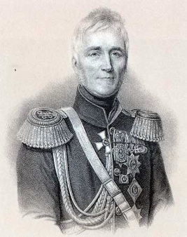
Находясь в ссылке, Радищев изучал по поручению графа А. Воронцова сибирские промыслы, экономику края, быт крестьян. В письмах к нему он делился мыслями об организации экспедиции по Северному морскому пути. В Илимске написал "Письмо о китайском торге" (1792), философский труд "О человеке, о его смертности и бессмертии" (1792), "Сокращенное повествование о приобретении Сибири" (1791 — 96), "Описание Тобольского наместничества" и др.
Граф Артемий Иванович Воронцов (1748—1813) — государственный деятель Российской империи, сенатор, действительный тайный советник.

Slide 10
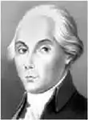
В 1796 Павел I разрешил Радищеву поселиться на родине в Немцове под строжайшим полицейским надзором. Полную свободу он получил в марте 1801 при Александре I.
Привлеченный в Комиссию по составлению свода законов, он занимался разработкой проектов законодательных реформ. Законодательные сочинения Радищева включали требование уничтожения крепостного права и сословных привилегий, произвола властей. Председатель Комиссии граф П.Завадовский пригрозил Радищеву новой ссылкой в Сибирь. Доведенный до отчаяния, Радищев 12 сентября (24 н.с.) 1802 кончил жизнь самоубийством, приняв яд.

Slide 11
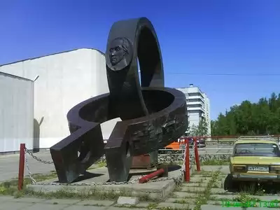
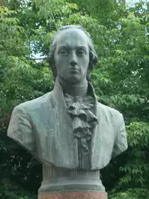
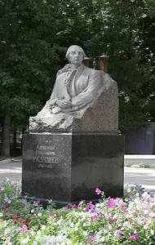
Памятник кандалам Радищева Усть-Илимск, Иркутская область.
Памятник Радищеву в Саратове.
Бюст Радищева у входа в Саратовский художественный музей

